Slide 1

Centro Universitário da Grande Dourados
Curso: Engenharia de Software
Disciplina: Arquitetura e Organização de Computadores
Sistema de Memória
2024

Slide 2
Em termos ideais, desejaríamos dispor de uma capacidade de memória infinitamente grande e que pudesse disponibilizar imediatamente o conteúdo de qualquer das suas palavras... Somos forçados a reconhecer a possibilidade de construir um sistema de memória estruturado hierarquicamente, no qual cada um dos componentes da hierarquia tenha mais capacidade de armazenamento e um tempo de acesso maior do que aqueles que o precedem.
A.W. Burks, H.H. Goldstine e J. von Neumann
Preliminary Discussion of the Logical Design of an Eletronic Computing Instrument, 1946
(PATTERSON, 2005, pag.317)

Slide 3
Hierarquia de Memória
O objetivo de um sistema de memória hierárquico é satisfeito uma vez que apresenta ao usuário uma capacidade de memória próxima à disponibilizada pela tecnologia mais barata, e um tempo de acesso próximo ao disponibilizado pela tecnologia mais cara, implicando numa melhora significativa da memória.

Slide 4
Acertos
Os processadores modernos têm uma taxa de acerto de pelo menos 80%, o que significa que pelo menos em 80% do tempo o processador não acessa a memória DRAM diretamente, mas sim o cache de memória.
(http://www.clubedohardware.com.br/artigos/Como-o-Cache-de-Memoria-Funciona/1410/6)

Slide 5
Sistema de Memória
Memórias mais rápidas estão mais perto do processador;
Memórias de alta velocidade contem os dados e instruções que o processador precisa a cada momento;
Memórias mais lentas, com grande capacidade de armazenamento, podem ser usadas para guardar dados e instruções que não estão sendo necessários naquele momento preciso de operação ou cópia dos dados/instruções que estão em processamento.

Slide 6
Gerenciadores de Memória
Para que o processador disponha a cada momento da informação necessária, o sistema deve ser suprido de mecanismo que mantenham, nas memórias mais rápidas, os dados e instruções certos, nos instantes de tempo apropriados, trazendo-os das memórias mais lentas e atualizando-os quando necessário.
Mecanismo de Gerência de Cache: é implementado em Hardware (faz parte do hardware).
Mecanismo de Gerência de Memória Virtual: é suportado pelo Hardware, mas implementado pelo Software.

Slide 7
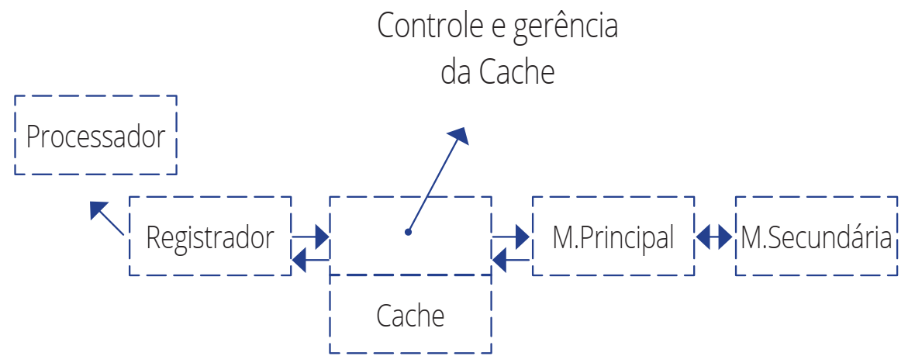
Gerenciadores de Memória
Tem como função monitorar quais partes da memória está em uso e quais estão disponíveis, alocar e liberar memória para os processos, gerenciar a troca de processos entre memória principal e secundária, pois a memória principal não é capaz de armazenar todos os processos.

Slide 8
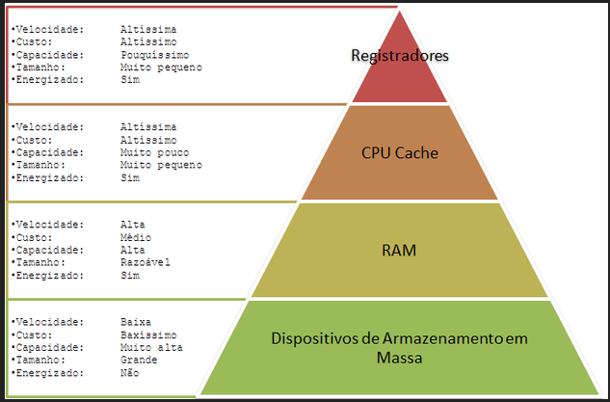
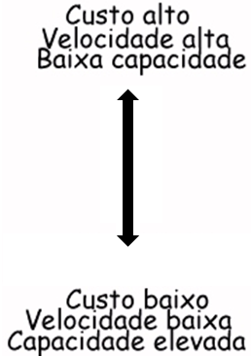
Hierarquia de Memória

Slide 9
Hierarquia de Memória
Objetivo da Hierarquia de Memória
  Ter um sistema de memória com desempenho (velocidade) próximo ao da memória mais rápida e custo por bit próximo ao da memória de menor custo.
A CPU acessa primeiro a memória que está mais próxima.
Subindo na hierarquia, quanto mais próximo da CPU, maior velocidade, maior custo, porém menor capacidade de armazenamento.

Slide 10
Hierarquia de Memória
Bloco → mínima unidade de informação que pode ou não estar presente em dois níveis de hierarquia de memória;
Hit → (acerto) se o dado acessado aparece em algum bloco no nível superior;
Miss → (falta) se o dado acessado não aparece em algum bloco do nível superior.
O nível mais baixo é acessado para obter o bloco contendo o dado. Um Bloco de dados onde contêm o dado solicitado é copiado para nível mais alto.

Slide 11
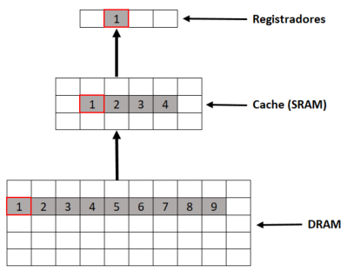
Hierarquia de Memória
Relação entre os dados dos diversos níveis da hierarquia de memória.
A memória DRAM contém o arquivo, é copiado um bloco para a cache, que envia o dado solicitado ao registrador

Slide 12
Concentração de Referências
Característica:
  Programas tendem a concentrar-se, a cada intervalo de tempo, em pequenas regiões dentro do espaço de endereçamento disponível;
  Mantendo as regiões de maior concentração de referencias na memória principal, o número de acessos a essa memória pode ser mantido consideravelmente maior do que as referencias à memória secundaria.

Slide 13
Princípio da localidade
Um programa acessa uma porção relativamente pequena do espaço endereçável em um instante qualquer;
Dois tipos de localidade:
  Localidade temporal (localidade de tempo);
  Localidade Espacial (localidade no espaço).

Slide 14
Localidade temporal
Se um item é referenciado, ele tende a ser referenciado novamente dentro de um espaço de tempo curto.
  Exemplo: loops ( instruções e dados tendem a ser acessados de maneira repetitiva, exibindo um alto grau de localidade temporal).

Slide 15
Localidade Espacial
Se um item é referenciado, itens cujos endereços estão próximos dele, tendem a ser referenciados também.
  Exemplo: acesso a dados de um array.
Programas são escritos de forma sequencial, e as próximas instruções a serem executadas estão normalmente na vizinhança da instrução corrente.

Slide 16
Sistemas de Armazenamento
Memória Principal;
Memória Secundária;
Memória Cache.

Slide 17
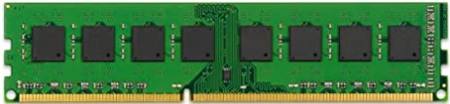
Memória Principal
DRAM, memória dinâmica, volátil.
Se os dados não estiverem na memória, eles precisam ser ali colocados para que a CPU possa realizar suas operações sobre esses dados.
Dados e instruções são mantidas na DRAM para que o processador acesse com mais rapidez. Se o processador não encontrar o que necessita na DRAM terá que buscar na memória secundária (HD, SSD), tornando-se o processamento mais lento.
O acesso à memória pode levar vários ciclos e enquanto isso o processador pode ficar parado.

Slide 18
Memória Principal
Para não haver perda de dados, a DRAM utiliza refresh, que faz a regravação da memória várias vezes por segundo. Esse processo além de consumir energia (e gerar calor), deixa o acesso à memória mais lento.
O ideal em um sistema de computação é que a memória DRAM alcançasse o desempenho do processador, mas é pouco provável que ocorra. A memória DRAM ainda processa a uma frequência bem abaixo do processador.
Muitas vezes o processador fica ocioso esperando a lenta memória DRAM concluir o seu trabalho para então receber um determinado dado.

Slide 19
Memória Secundária
Grande parte da memória secundária é formada por discos magnéticos (HD) e SSD;
O requisito principal para o armazenamento secundário é que ele seja capaz de manter grandes quantidades de dados permanentemente.

Slide 20
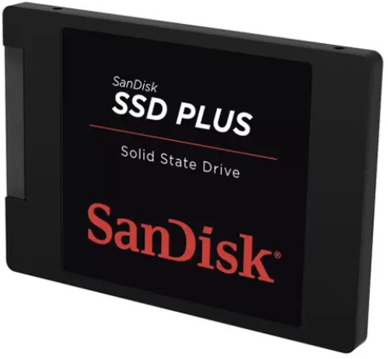
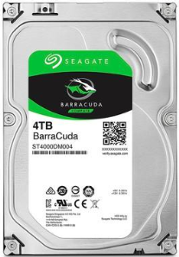

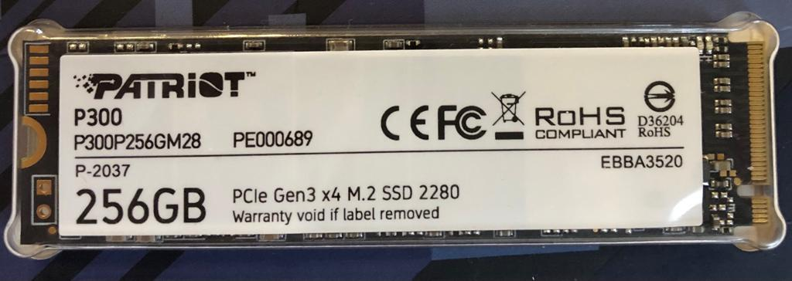
Tipos de Armazenamento
Hard Disk
Pendrive
M.2 NVMe

Slide 21
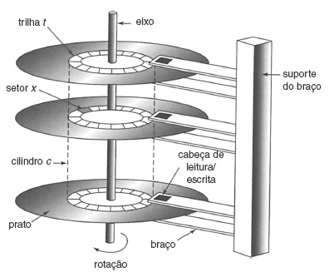
Discos Magnéticos (HD)

